Slide 1
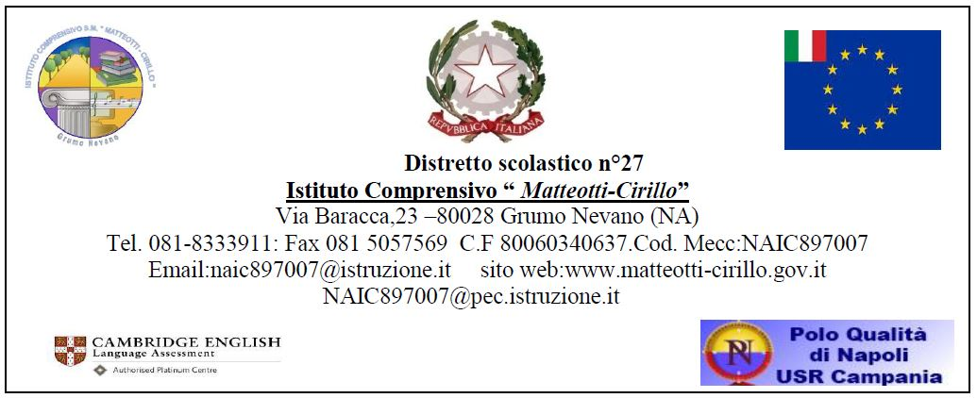

Slide 2
DIRIGENTE SCOLASTICO
PROF.SSA GIUSEPPINA NUGNES

Slide 3
Monitoraggio delle Competenze iniziali
SCUOLA secondaria di 1°grado a.s.2021/2022
A cura della Docente Maria Puca F. S. Area 2

Slide 4
Valutare le competenze
Si fa riferimento alle otto competenze chiave europee individuate nel 2006 e rimodulate il 22 maggio 2018:

Slide 5
Competenza alfabetica funzionale
Competenza multilinguistica
Competenza matematica e competenza in scienze, tecnologie e ingegneria
Competenza digitale
Competenza personale, sociale e capacità di imparare a imparare
Competenza in materia di cittadinanza
Competenza imprenditoriale
Competenza in materia di consapevolezza ed espressione culturale

Slide 6
La valutazione delle competenze monitora i livelli di competenza iniziali ,intermedi e finali raggiunti dagli alunni. r

Slide 7
Livelli delle competenze
A – Avanzato
L’alunno/a svolge compiti e risolve problemi complessi, mostrando padronanza nell’uso delle conoscenze e delle abilità; propone e sostiene le proprie opinioni e assume in modo responsabile decisioni consapevoli.
B – Intermedio
L’alunno/a svolge compiti e risolve problemi in situazioni nuove, compie scelte consapevoli, mostrando di saper utilizzare le conoscenze e le abilità acquisite.
C – Base
L’alunno/a svolge compiti semplici anche in situazioni nuove, mostrando di possedere conoscenze e abilità fondamentali e di saper applicare basilari regole e procedure
apprese.
D – Iniziale
L’alunno/a, se opportunamente guidato/a, svolge compiti semplici in situazioni note.

Slide 8

CLASSI PRIME

Slide 9
Dagli esiti del monitoraggio iniziale è emerso che :il 50% degli alunni delle classi prime ,della scuola secondaria di 1° grado possiede un livello di competenza base: svolge compiti semplici anche in situazioni nuove, mostrando di possedere conoscenze e abilità fondamentali e di saper applicare basilari regole e procedure apprese.
Il 20/25%(pari a 30/40 alunni)ha mostrato di possedere un livello iniziale :se opportunamente guidato/a, svolge compiti semplici in situazioni note.

Slide 10
competenza alfabetica funzionale
è capace di capire e usare le informazioni presenti nei testi, nelle attività quotidiane, a casa, per raggiungere i propri obiettivi e sviluppare le proprie conoscenze

Slide 11
competenza alfabetica funzionale

Slide 12
competenza multilinguistica
Rispetta la diversità culturale delle lingue, ed è disponibile alla comunicazione interculturale

Slide 13
competenza multilinguistica
Rispetta la diversità culturale delle lingue, ed è disponibile alla comunicazione interculturale

Slide 14
Competenza di base in matematica scienze e tecnologia
è capace di applicare il pensiero matematico per risolvere problemi

Slide 15
Competenza di base in matematica scienze e tecnologia
è capace di applicare il pensiero matematico per risolvere problemi

Slide 16
Competenza di base in matematica scienze e tecnologia
è capace di spiegare fatti e fenomeni con conoscenze e metodo

Slide 17
Competenza di base in matematica scienze e tecnologia
è capace di spiegare fatti e fenomeni con conoscenze e metodo

Slide 18
Competenza di base in matematica scienze e tecnologia
è capace di applicare le conoscenze per costruire con responsabilità

Slide 19
Competenza di base in matematica scienze e tecnologia
è capace di applicare le conoscenze per costruire con responsabilità

Slide 20
Competenza digitale
E'capace di analizzare l’informazione, valutarne l’attendibilità e l’utilità

Slide 21
Competenza digitale
E'capace di analizzare l’informazione, valutarne l’attendibilità e l’utilità

Slide 22
Competenza digitale
Usa in modo corretto le tecnologie per comunicare, eseguire compiti, ricercare

Slide 23
Competenza digitale
Usa in modo corretto le tecnologie per comunicare, eseguire compiti, ricercare

Slide 24
competenza imprenditoriale
ha spirito d'iniziativa, effettua valutazioni e prende decisioni rispetto al contesto,per portare avanti compiti

Slide 25
competenza imprenditoriale
ha spirito d'iniziativa, effettua valutazioni e prende decisioni rispetto al contesto,per portare avanti compiti

Slide 26
competenza in materia di cittadinanza
è disponibile al confronto, rispetta le regole, sé stesso, le diversità e l’ambiente

Slide 27
competenza in materia di cittadinanza
è disponibile al confronto, rispetta le regole, sé stesso, le diversità e l’ambiente

Slide 28
competenza in materia di consapevolezza ed espressione culturali
dimostra apertura e rispetto verso le diverse espressioni artistiche, partecipa alle varie attività con creatività

Slide 29
competenza in materia di consapevolezza ed espressione culturali
dimostra apertura e rispetto verso le diverse espressioni artistiche, partecipa alle varie attività con creatività

Slide 30
competenza personale, sociale e capacità di imparare ad imparare
Organizza il proprio apprendimento scegliendo ed utilizzando varie fonti

Slide 31
competenza personale, sociale e capacità di imparare ad imparare
Organizza il proprio apprendimento scegliendo ed utilizzando varie fonti

Slide 32
competenza personale, sociale e capacità di imparare ad imparare
si confronta collabora e riflette sull'efficacia del proprio lavoro

Slide 33
competenza personale, sociale e capacità di imparare ad imparare
si confronta collabora e riflette sull'efficacia del proprio lavoro

Slide 34
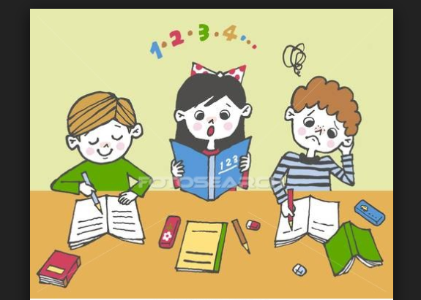
CLASSI SECONDE

Slide 35
Dagli esiti del monitoraggio iniziale è emerso che il 40% degli alunni delle classi seconde, della scuola secondaria di 1° grado possiede un livello di competenza base: svolge compiti semplici anche in situazioni nuove, mostrando di possedere conoscenze e abilità fondamentali e di saper applicare basilari regole e procedure apprese.
Il 15/20% ha mostrato di possedere un livello iniziale :se opportunamente guidato/a, svolge compiti semplici in situazioni note.

Slide 36
competenza alfabetica funzionale
è capace di capire e usare le informazioni presenti nei testi, nelle attività quotidiane, a casa, per raggiungere i propri obiettivi e sviluppare le proprie conoscenze

Slide 37
competenza alfabetica funzionale
è capace di capire e usare le informazioni presenti nei testi, nelle attività quotidiane, a casa, per raggiungere i propri obiettivi e sviluppare le proprie conoscenze

Slide 38
competenza multilinguistica
Rispetta la diversità culturale delle lingue, ed è disponibile alla comunicazione interculturale

Slide 39
competenza multilinguistica
Rispetta la diversità culturale delle lingue, ed è disponibile alla comunicazione interculturale

Slide 40
Competenza di base in matematica scienze e tecnologia
è capace di applicare il pensiero matematico per risolvere problemi

Slide 41
Competenza di base in matematica scienze e tecnologia
è capace di applicare il pensiero matematico per risolvere problemi

Slide 42
Competenza di base in matematica scienze e tecnologia
è capace di spiegare fatti e fenomeni con conoscenze e metodo

Slide 43
Competenza di base in matematica scienze e tecnologia
è capace di spiegare fatti e fenomeni con conoscenze e metodo

Slide 44
Competenza di base in matematica scienze e tecnologia
è capace di applicare il pensiero matematico per risolvere problemi

Slide 45
Competenza di base in matematica scienze e tecnologia
è capace di applicare il pensiero matematico per risolvere problemi

Slide 46
Competenza digitale
E'capace di analizzare l’informazione, valutarne l’attendibilità e l’utilità

Slide 47
Competenza digitale
E'capace di analizzare l’informazione, valutarne l’attendibilità e l’utilità

Slide 48
Competenza digitale
Usa in modo corretto le tecnologie per comunicare, eseguire compiti, ricercare

Slide 49
Competenza digitale
Usa in modo corretto le tecnologie per comunicare, eseguire compiti, ricercare

Slide 50
competenza imprenditoriale
ha spirito d'iniziativa, effettua valutazioni e prende decisioni rispetto al contesto,per portare avanti compiti

Slide 51
competenza imprenditoriale
ha spirito d'iniziativa, effettua valutazioni e prende decisioni rispetto al contesto,per portare avanti compiti

Slide 52
competenza in materia di cittadinanza
è disponibile al confronto, rispetta le regole, sé stesso, le diversità e l’ambiente

Slide 53
competenza in materia di cittadinanza
è disponibile al confronto, rispetta le regole, sé stesso, le diversità e l’ambiente

Slide 54
competenza in materia di consapevolezza ed espressione culturali
dimostra apertura e rispetto verso le diverse espressioni artistiche, partecipa alle varie attività con creatività

Slide 55
competenza in materia di consapevolezza ed espressione culturali
dimostra apertura e rispetto verso le diverse espressioni artistiche, partecipa alle varie attività con creatività

Slide 56
competenza personale, sociale e capacità di imparare ad imparare
Organizza il proprio apprendimento scegliendo ed utilizzando varie fonti

Slide 57
competenza personale, sociale e capacità di imparare ad imparare
Organizza il proprio apprendimento scegliendo ed utilizzando varie fonti

Slide 58
competenza personale, sociale e capacità di imparare ad imparare
si confronta collabora e riflette sull'efficacia del prorio lavoro

Slide 59
competenza personale, sociale e capacità di imparare ad imparare
si confronta collabora e riflette sull'efficacia del prorio lavoro

Slide 60
CLASSI TERZE

Slide 61
Dagli esiti del monitoraggio iniziale è emerso che il 40% degli alunni delle classi terze, della scuola secondaria di 1° grado possiede un livello di competenza base:
svolge compiti semplici anche in situazioni nuove, mostrando di possedere conoscenze e abilità fondamentali e di saper applicare basilari regole e procedure apprese.
Si evidenzia, tuttavia ,un livello intermedio nella competenza digitale mostrando di saper utilizzare le conoscenze e le abilità acquisite.
Il 20/25% ha mostrato di possedere un livello iniziale :se opportunamente guidato/a, svolge compiti semplici in situazioni note.

Slide 62
competenza alfabetica funzionale
è capace di capire e usare le informazioni presenti nei testi, nelle attività quotidiane, a casa, per raggiungere i propri obiettivi e sviluppare le proprie conoscenze

Slide 63
competenza alfabetica funzionale
è capace di capire e usare le informazioni presenti nei testi, nelle attività quotidiane, a casa, per raggiungere i propri obiettivi e sviluppare le proprie conoscenze

Slide 64
competenza multilinguistica
Rispetta la diversità culturale delle lingue, ed è disponibile alla comunicazione interculturale

Slide 65
competenza multilinguistica
Rispetta la diversità culturale delle lingue, ed è disponibile alla comunicazione interculturale

Slide 66
Competenza di base in matematica scienze e tecnologia
è capace di applicare le conoscenze per costruire con responsabilità

Slide 67
Competenza di base in matematica scienze e tecnologia
è capace di applicare le conoscenze per costruire con responsabilità

Slide 68
Competenza di base in matematica scienze e tecnologia
è capace di applicare le conoscenze per costruire con responsabilità

Slide 69
Competenza di base in matematica scienze e tecnologia
è capace di applicare le conoscenze per costruire con responsabilità

Slide 70
Competenza di base in matematica scienze e tecnologia
è capace di spiegare fatti e fenomeni con conoscenze e metodo

Slide 71
Competenza di base in matematica scienze e tecnologia
è capace di spiegare fatti e fenomeni con conoscenze e metodo

Slide 72
Competenza digitale
E'capace di analizzare l’informazione, valutarne l’attendibilità e l’utilità

Slide 73
Competenza digitale
E'capace di analizzare l’informazione, valutarne l’attendibilità e l’utilità

Slide 74
Competenza digitale
Usa in modo corretto le tecnologie per comunicare, eseguire compiti, ricercare

Slide 75
Competenza digitale
Usa in modo corretto le tecnologie per comunicare, eseguire compiti, ricercare

Slide 76
competenza imprenditoriale
ha spirito d'iniziativa, effettua valutazioni e prende decisioni rispetto al contesto,per portare avanti compiti

Slide 77
competenza imprenditoriale
ha spirito d'iniziativa, effettua valutazioni e prende decisioni rispetto al contesto,per portare avanti compiti

Slide 78
competenza in materia di cittadinanza
è disponibile al confronto, rispetta le regole, sé stesso, le diversità e l’ambiente

Slide 79
competenza in materia di cittadinanza
è disponibile al confronto, rispetta le regole, sé stesso, le diversità e l’ambiente

Slide 80
competenza in materia di consapevolezza ed espressione culturali
dimostra apertura e rispetto verso le diverse espressioni artistiche, partecipa alle varie attività con creatività

Slide 81
competenza in materia di consapevolezza ed espressione culturali
dimostra apertura e rispetto verso le diverse espressioni artistiche, partecipa alle varie attività con creatività

Slide 82
competenza personale, sociale e capacità di imparare ad imparare
Organizza il proprio apprendimento scegliendo ed utilizzando varie fonti

Slide 83
competenza personale, sociale e capacità di imparare ad imparare
Organizza il proprio apprendimento scegliendo ed utilizzando varie fonti

Slide 84
competenza personale, sociale e capacità di imparare ad imparare
si confronta collabora e riflette sull'efficacia del prorio lavoro

Slide 85
competenza personale, sociale e capacità di imparare ad imparare
si confronta collabora e riflette sull'efficacia del prorio lavoro

Slide 86
GRAZIE MILLE PER L’ATTENZIONE E LA COLLABORAZIONE
F.S. MARIA PUCA

